Slide 1

46. Å knekke lesekoden
i engelsk
på barnetrinnet
18. oktober 2024
UiA, Kristiansand
Patricia Pritchard cand polit

Slide 2
Disposisjon
Hva sier læreplanen om leseopplæring i engelsk?
Hva sier forskningen?
Progresjon i leseopplæring på engelsk
Forberedende leseopplæring
Engelsk språklyder og stavemønstre med praktiske eksempler
Differensiering og organisering

Slide 3
Hva sier læreplanen?
2. trinn
lytte til og gjenkjenne språklyder og stavelser i ord
koble språklyder til bokstaver og stavemønstre og trekke bokstavlyder sammen til ord
lese (og eksperimentere med å skrive) kjente ord, fraser og enkle setninger
lytte til og utforske det engelske alfabetet og uttalemønstre i lek- og sangaktiviteter
oppdage høyfrekvente ord og fraser i ulike type tekster
4. trinn
lese og forstå tekster med lydrette ord og kjente og ukjente ordbilder
tilegne seg ord, fraser og kulturell kunnskap gjennom engelskspråklig litteratur og barnekultur
7. trinn
lese og bruke …

Slide 4
Vi skal ha fokus på dette kompetansemålet:
koble språklyder til bokstaver og stavemønstre og trekke bokstavlyder sammen til ord
Engelsk 2. trinn
trekke bokstavlyder sammen til ord under lesing og skriving
Norsk, 2. trinn

Slide 5
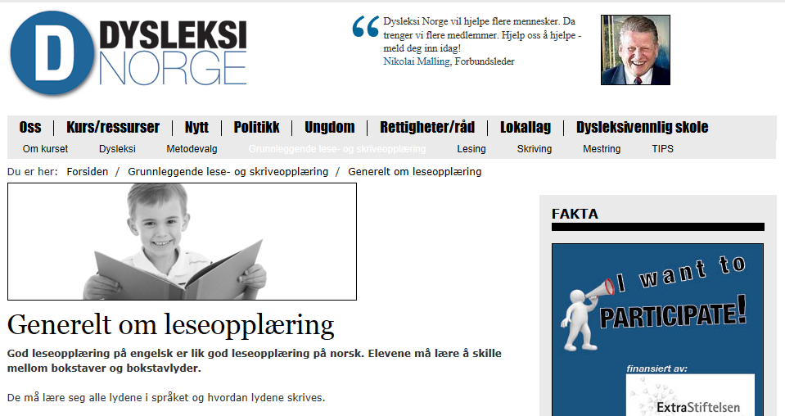
Hva sier forskningen?
For å være en kompetent L2 leser, må vi ha kunnskap om språklyder og stavemåter til det nye språket (engelsk)
(August & Shanahan. 2006)

Slide 6
Hva sier forskningen?
Skal vi bruke digitale tekster eller papirbaserte tekster?
Papirbasert lesing gir bedre forståelsesresultater enn digital-basert lesing.
Eksekutive funksjoner er ikke fullt utviklet hos barn.
Øyebevegelser. Dybdelesing vs hyperlesing.
«Digital-basert lesing kan hindre lesere i å dra full nytte av sine leseforståelsesevner og hindre barn i å utvikle disse ferdighetene i utgangspunktet».
Don't Throw Away Your Printed Books. Delgado m.fl., 2018

Slide 7

Hva sier forskningen?
Skal vi bruke digitale tekster eller papirbaserte tekster?
Høytlesing i førskole og på småtrinnene
Fordeler med papirbøker:
sosial interaksjon, økt vokabular, leseforståelse
Fordeler med digitale tekster hvis hotspots er pedagogisk tilrettelagt:
engasjement, økt vokabular, leseforståelse
2021

Slide 8
Nærlesing på småtrinnene
Fordeler med papirbøker eller enkle tekster på papir:
konsentrasjon, bedre leseforståelse under tidspress, dybde forståelse (abstraksjon, detaljer), oppfatter hvor og når
Fordeler med digitale tekster:
pris, lettere å tilpasse, søkeverktøy, overfladisk leseforståelse (konkrete elementer og hovedideer), motiverende
Ulemper med digitale tekster:
elever overvurderer sin leseforståelse, leser fort og overfladisk, paging v scrolling, narrative tekster oppfattes bedre enn fakta tekster.

Slide 9
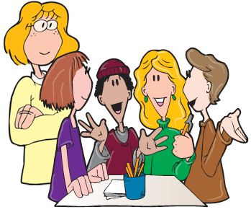
Før vi begynner med formell leseopplæring må elevene utvikle et godt muntlig ordforråd på engelsk …
for å kunne gjenkjenne ord og uttrykk, og finne mening i det de leser …
og for å ha ord å «smake på», lytte til, se på og analysere slik at de kan utvikle fonemisk bevissthet. (Bruk alle sansene!)
Bruk engelsk fra første stund i lek, spill, rollespill, rim og eventyr!
Notes:
,

Slide 10
Total Physical Response (TPR)
Du snakker engelsk og utfører bevegelser (mimikk, mim, konkreter og bilder m.m.) Alle gjentar og hermer.
https://www.youtube.com/watch?v=PXBPwtoBZ2o
https://www.youtube.com/watch?v=1NLmZ1DwF9E

Slide 11
Communication and Recast
Gi instruks og aktiviser forkunnskap på norsk, så snakker vi engelsk
«Sit in my V and look at me.»
Samtale med hele klassen. Ingen hender i været. Det skal være bråkete slik at de beskjedne våge å være med.
«Recast» – svarer eleven på norsk? Du oversetter og svarer på engelsk og få eleven til å gjenta.
«How do we say that in Norwegian?» – ikke begynn å snakke norsk selv.

Slide 12
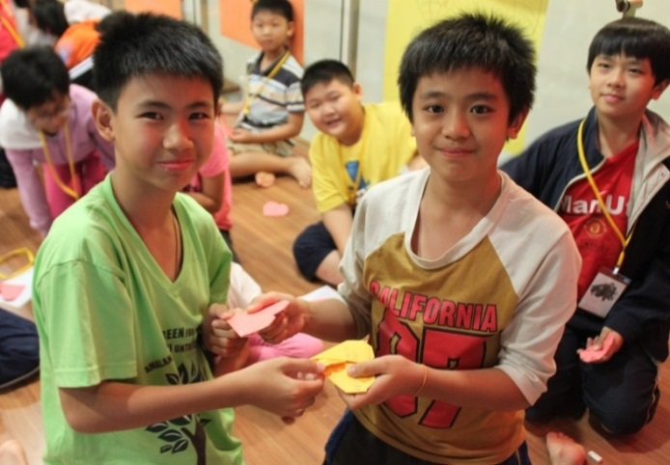
Lek og spill
Bryt ned den affective filter
Spør og svar leker
Innøvd
Onion Rings.
Hello, how are you?
(Dialog fra læreboka.)
Spontant
Non-stop paper switch
Senere - les, snakk, lytt, skriv
Find someone who…
Information Gap

Slide 13
Quest 2
Jim: Are you hungry and thirsty?
Jen: Yes I am.
Jim: Do you like soup?
Jen: Yes, I do! Yummy!
Jim: Here you are.
Jen: Thank you. YUK! What is in this soup?
(bokstaver J og Y, og språklydene deres. )

Slide 14
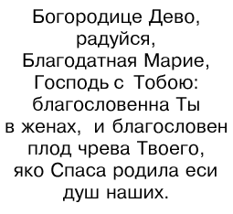
Leseopplæring
44 språklyder men bare 26 bokstaver

Slide 15
Progresjon i leseopplæring
PROGRESJON
Fonemisk bevissthet, les ordbilder og ”language chunks”
Konsonanter c j r w y z og korte vokaler a,e,i,o,u
Les lydrette ord CVC f.eks. bad, leg, sit, cot, mum
Automatiser de 25 små ordene
ch-, sh-, th-, qu-
Long vowels: -ay, -ee, -igh, - ow, -ew
Andre «long vowel» stavemønstre
Sight Words (Tricky Words) and Word Families: tion, ought, ould.

Slide 16
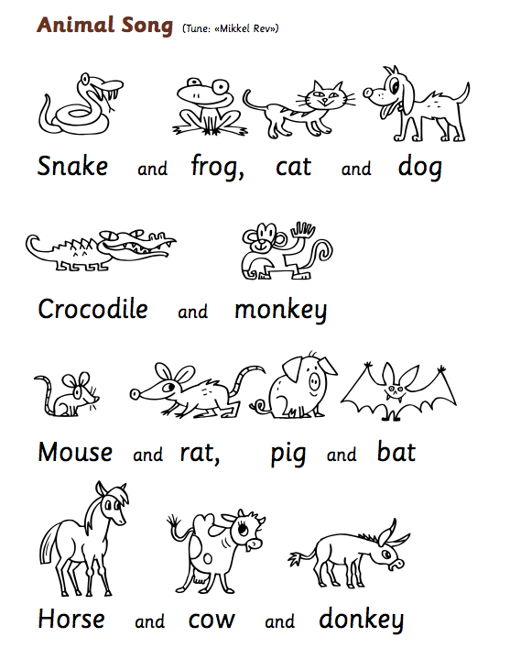
Helordslesing (logolesing)
Quest 1
Quest 1

Slide 17
Helordslesing med flash cards
Quickly, slowly, strangely
Korles 6 ord rytmisk. Ta vekk ett etter ett.
Si ett av ordene uten stemme. Elevene gjetter
Lag gåter om bildene: «It is big and grey.»
Kims Game
Gi elevene 1 min. til å huske 12 ordbilder. TP skriver ned/tegner så mange de kan.

Slide 18
Let’s begin at the beginning
Vi bygger på elevens kunnskap om norsk skriftspråk.
Vi vet hvilke språklyder hører til disse konsonantene. De er like på norsk og på engelsk:
b d f g h k (l) m n p s t v
Vi må fokusere på de som er annerledes:
c j r w y z

Slide 19
Fonemisk bevissthet
Hvordan beskriver vi c j r w y z og utforske dem?
Synlig eller usynlig (l/k)
Stemt eller ustemt (Kjenn på halsen – er stemmen av eller på? b/p)
Eksplosjoner (Legg hånden på haken – kjenner vi luft? j)
Hvor lages lyden - framme eller bak i munnhulen? (k/g)
Lytt – er lyden kort eller lang?
Noe morsomt som hjelper oss å huske lyden

Slide 20

Fonemisk bevissthet
Sit in my V,
and look at me
Finn ord som begynner med den samme lyden, eller som har samme midtlyd eller siste lyd.
Klapp stavelser
Syng
Lytt til nursery rhymes og eventyr m.m.

Slide 21
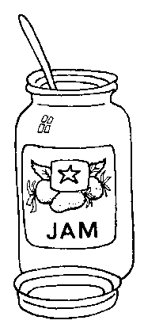



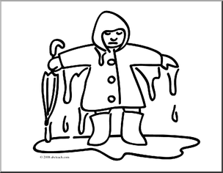
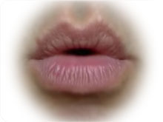
Find two words with the same sound at the beginning.
Explore the sounds with all your senses.
4
Søkeord eksempel: words beginning with r

Slide 22
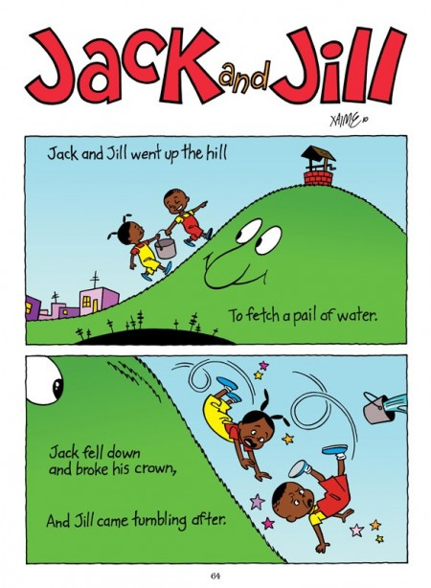
Lytt ut en språklyd
C - Pat-a-cake, pat-a-cake, baker’s man, bake me a cake as fast as you can.
J - Jack be nimble,
Jack be quick,
Jack jump over the candlestick.
R - Row, row, row your boat
W - One man went to mow
Y – Yellow yoghurt og yummy yams
Z - Fuzzy Wuzzy was a bear,
Fuzzy Wuzzy had no hair,
Fuzzy Wuzzy wasn't very fuzzy, was he?

Slide 23

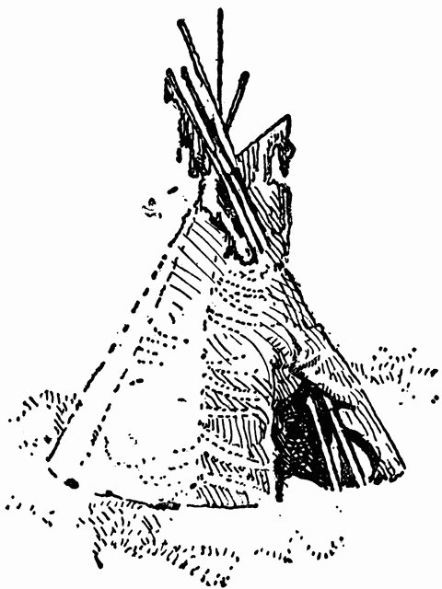
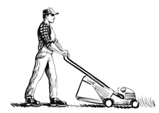
Nå begynner vi med bokstav innlæring
Den daglige dosen: Lag en plakat for hver konsonant
Ww
w | e | t
wigwam
wig
Our w words: wing, Wednesday, window …
Our w song: One man went to mow

Slide 24
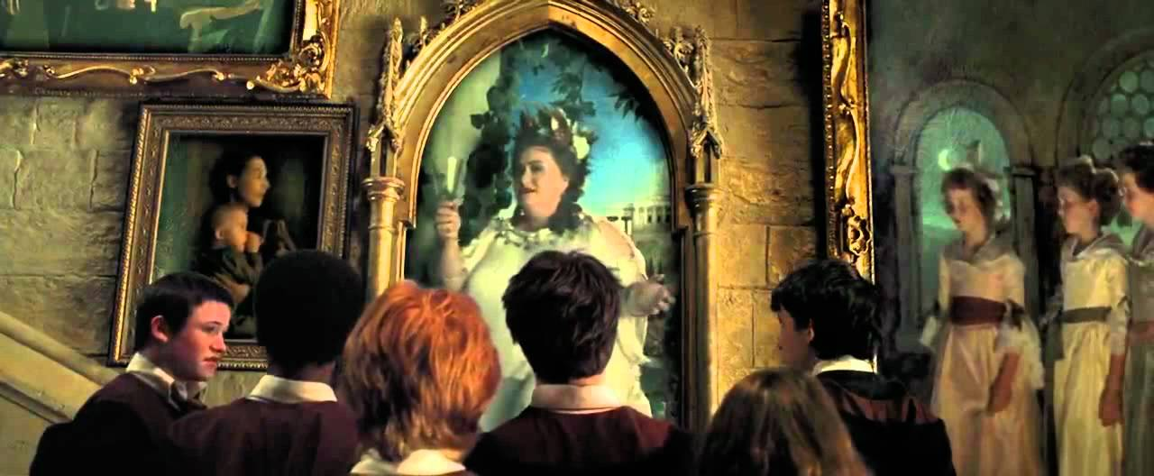
Password please?
W

Slide 25

Letter Flashcards
(søk: free printable)
What does this letter say?
What is the name of this letter?
Letter Flashcard Games
English Wall: Look how many letters we know!

Slide 26
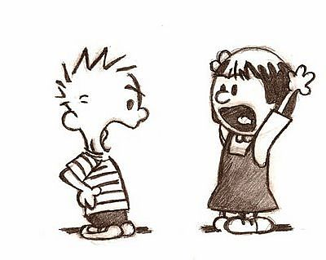
Feelings and Sounds Game.
Del ut bokstavkort - et kort til hver elev (bruk de språklydene dere jobber med.)
TP har en samtale og viser en bestemt følelse, og bruker den lyden bokstaven sier f eks happy, angry – «jjjjj!!» «wwwww.» «jjjjjjj!» «ww!».
Bytt kort med partneren.
Bytt kort med andre par.

Slide 27


Vokalene
Les… (brukes ikke med elevene.)
mat
˘
bad
pen
vet
hit
rot
rug
mat
●
bad
pen
vet
hit
rot
rug

Slide 28

På engelsk lærer vi de korte vokalene først: a, e, i, o, u
Marker korte vokaler med en sprettball.
Korte vokaler stavemønstre:
cat

bell

(Dobbeltkonsonant beskytter den korte vokalen, slik at den for bli kort.)

Slide 29



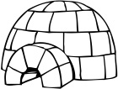
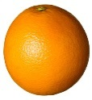

De korte vokalene
A is for ant
E is for egg
I is for igloo
O is for orange
U is for umbrella

Slide 30

Phonic Rhymes with actions
Funny Short Vowel Phrases
an angry ant
an excited egg
an itchy iguana
an oscillating octopus
an unhappy umbrella
What do the words mean?
Find out, draw pictures and write sentences.
Jolly Phonics A-Z
/A/, /a/, ants on my arm,
/A/, /a/, ants on my arm,
/A/, /a/, ants on my arm,
They are causing me alarm.
UK School Primary One Jolly Phonics Song Aa - Ants on my Arm (youtube.com)

Slide 31
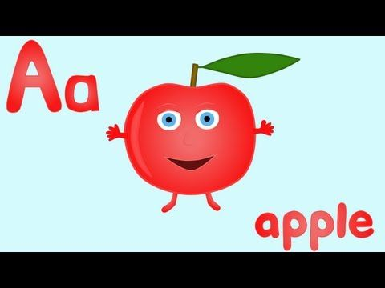
Alphabet Songs or Chants
Inkluder både navn på bokstaven og
språklyden den representerer!
    A is for ant, a-a-ant
    B is for ball, b-b-ball
    C is for cat, c-c-cat
    D is for dog, d-d-dog
Phonics Song 2 (new version) KidsTv123, A.J.J. Jenkins
https://www.youtube.com/watch?v=ffeZXPtTGC4

Slide 32
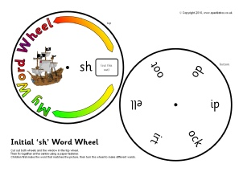
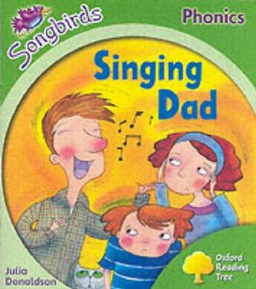
Vi kan lydere «cvc» ord!
Word Wheel (Sparklebox)
Lydrette leseserier:
Floppy’s Phonics
Songbirds
Read, Write Inc
Project X. Codes.
Fresh Start
E-bøker:Oxford Owl
Film: I can read. Alphablocks
https://www.youtube.com/watch?v=TudDmLIBH4c
cat
●
red
win
zip
pot
jug

Slide 33
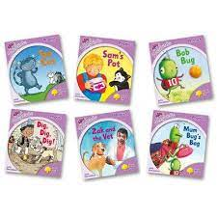
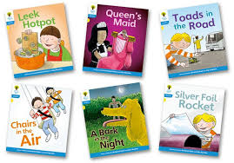
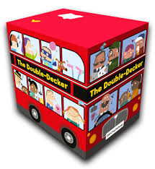
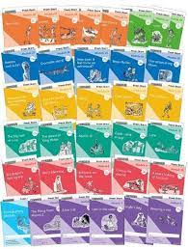
Elevene leser mer hvis de velger boka selv
Oxford University Press
The Double-Decker. Aschehoug
Fresh Start for eldre elever

Slide 34
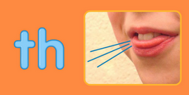
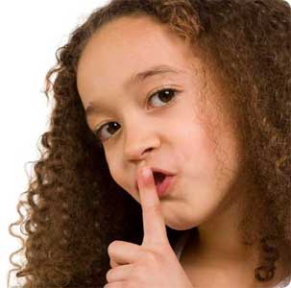
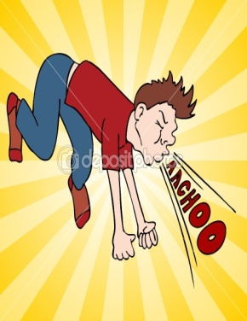
Digraphs
Digraphs
th – three
sh - shoe
ch - chair
qu (kw) - queen
Phonic Books by Julia Donaldson:
  Fish and Chips
  This and That m.m.

Slide 35
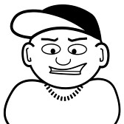
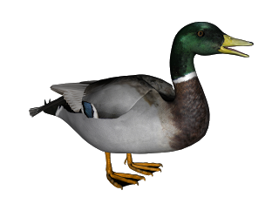

Sound box
How many sounds? How many letters?
thug duck chick

Slide 36
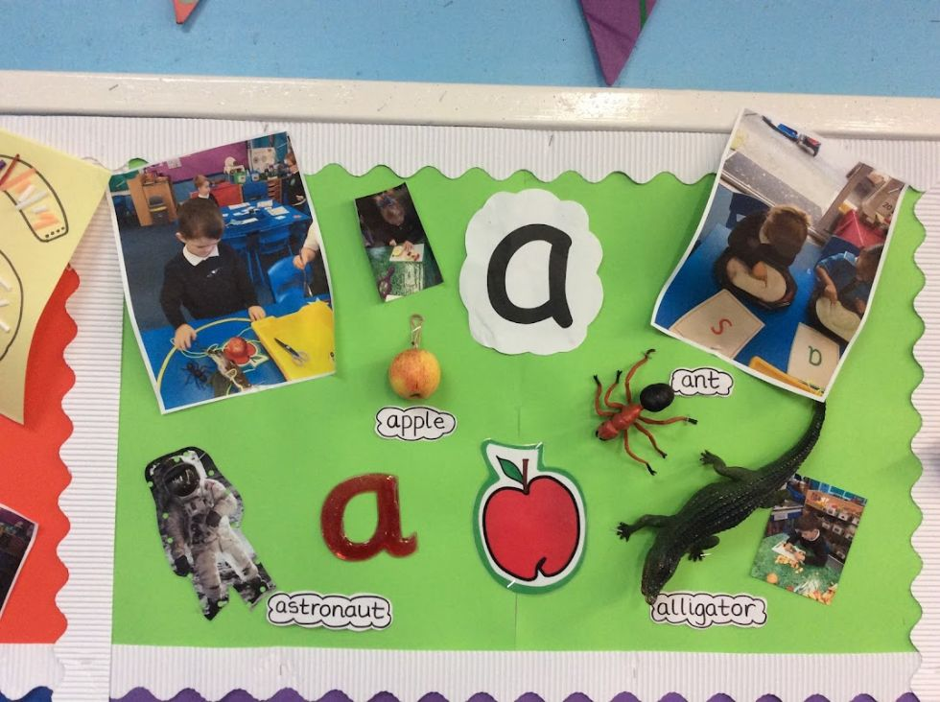
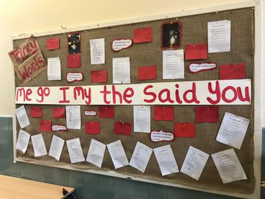
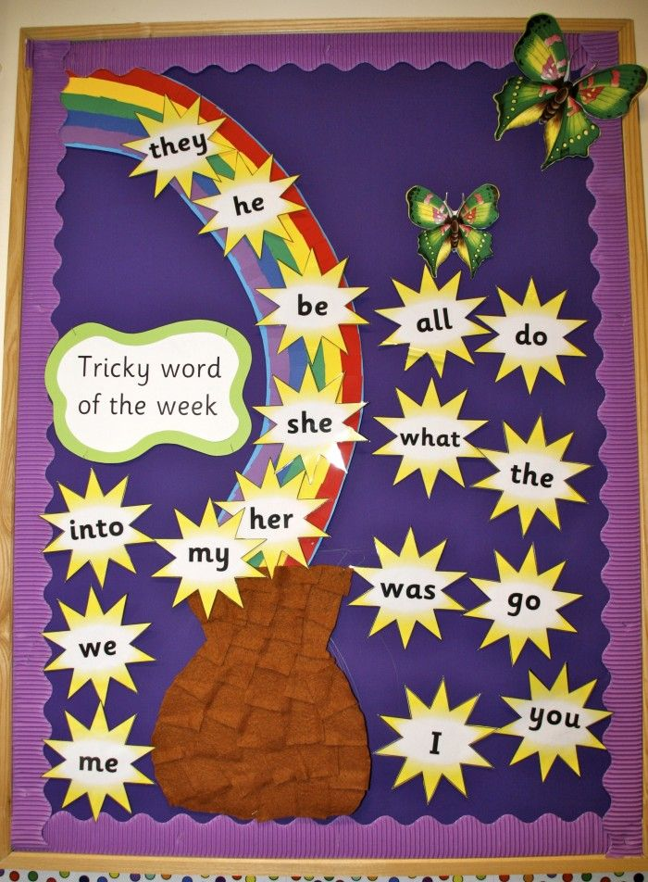
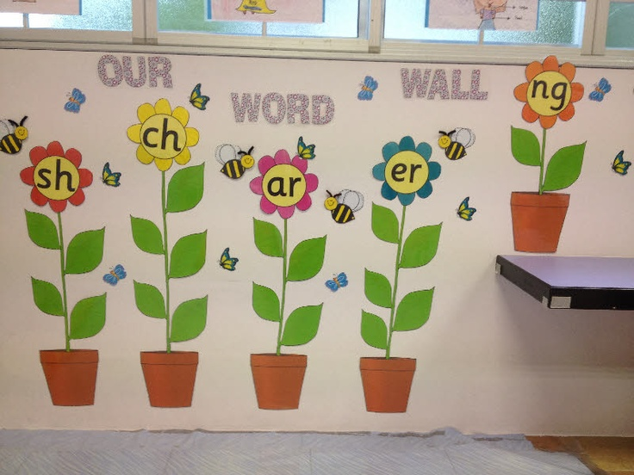
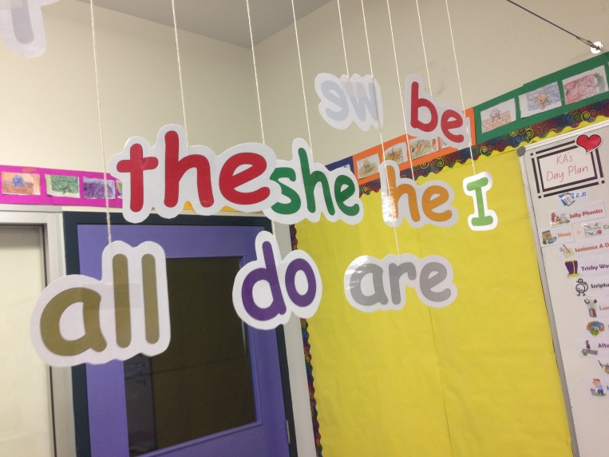
English Wall
Tricky Words

Slide 37
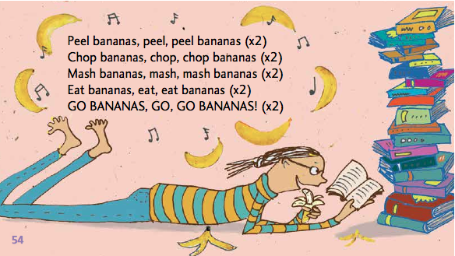
Quest 4

Slide 38
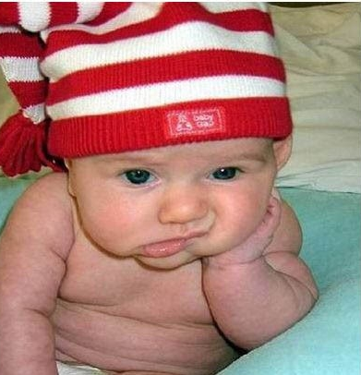
Hva er det som gjør engelsk skriftspråk så komplisert?
Det er flere måter å skrive den samme språklyden (særlig de lange vokalene).
Vi må fokusere på de stavemønstrene som er de mest brukte.
Hvorfor? For å gjøre elevene i stand til å lydere og lese ukjente ord.
(NP – har jeg hørt det ordet før?)

Slide 39
The Five Long Vowels
They say the name of their letter
-ay
-ee
-igh
-ow
-ew
Marker lange lyder med en «gummistrikk»
͜

Slide 40





ay ͜ /eι/ ai a-e eigh a ͜ ei ey aigh | ee ͜ /i:/ ea e-e e ͜ -y -ey ei ie | igh ͜ /aι/ ie i-e y i ͜ | ow ͜ /əʊ/ oa o-e o ͜ oe | ew ͜ /u:/ ue u-e oo ue oe ou

Slide 41
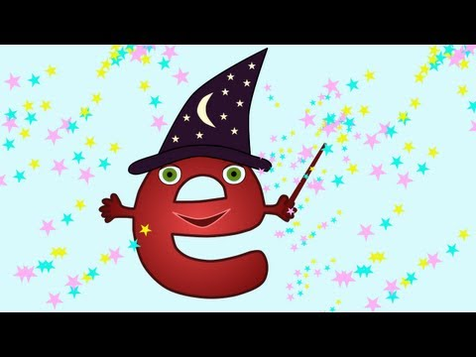
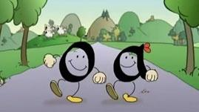
Common Spelling Patterns for
The Five Long Vowels
Magic e
Two vowels out walking

Slide 42
Common Spelling Patterns for
The Five Long Vowels
https://www.youtube.com/watch?v=bZhl6YcrxZQ
I am Magic e - sang
Magic e
cake
˘
Pete
˘
kite
˘
tube
˘
Lydrett bok: The Snake and the Drake by Julia Donaldson

Slide 43
Magic e
c til s
lace
rice
g til j
age
page
badge
Lek magic e bingo, non-stop paper switch, relay race, dataspill, m.m.

Slide 44
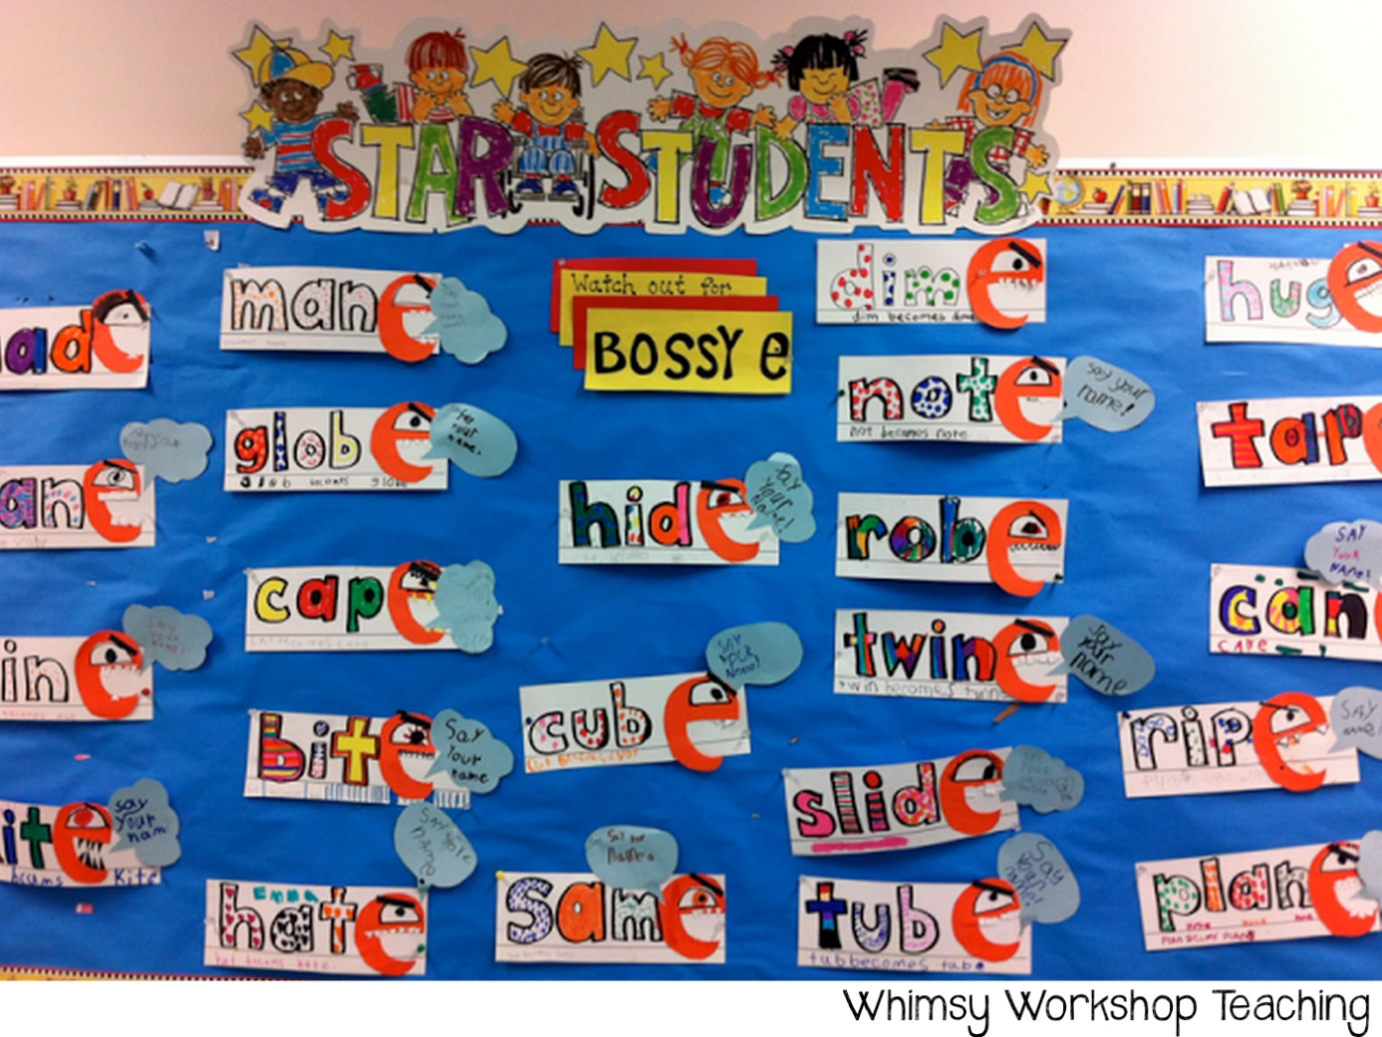
Classroom Display of Magic e Words
Silent e
Bossy e
Say your name!

Slide 45
Two vowels out walking, the first one does the talking.
raid
˘
read
˘
pie
˘
coat
˘
juice
˘
https://www.youtube.com/watch?v=o84ndBQU6vQ

Slide 46
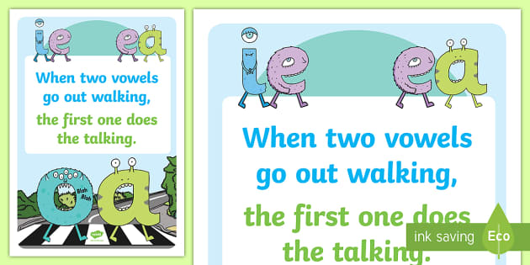
Vowel Teams
ay | ai | ee | ea
say pay Friday May | mail brain afraid snail | three need sweet tree | team dream bead cream
ey | ie | oa | oe
key turkey honey money | pie lie die tie | coat boat toast goat | toe hoe doe Joe
 | ui | ue
 | juice fruit bruise suit | blue clue true due | Be a word collector!
Plakat fra Twinkl.com

Slide 47
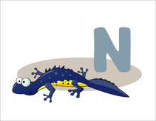
Funny Long Vowel Phrases
              a snail playing
              a bee reading
              a magpie fighting
              a goat rowing
              a puking newt
What do the words mean?
Find out, then draw pictures and write sentences.
Create a story or roleplay about these animals.

Slide 48
Utforsking
Listen and find words with long vowel a.
Quest 4

Slide 49
When two vowels go out walking, the first one does the talking
– but not always – tricky words …
Tricky words of the week: I read a book and used my head.
Samle “tricky words” og bruk dem i tullete setninger.
The letter y is usually a consonant, but it can be a vowel if needed: day, key, baby, sky

Slide 50

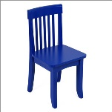






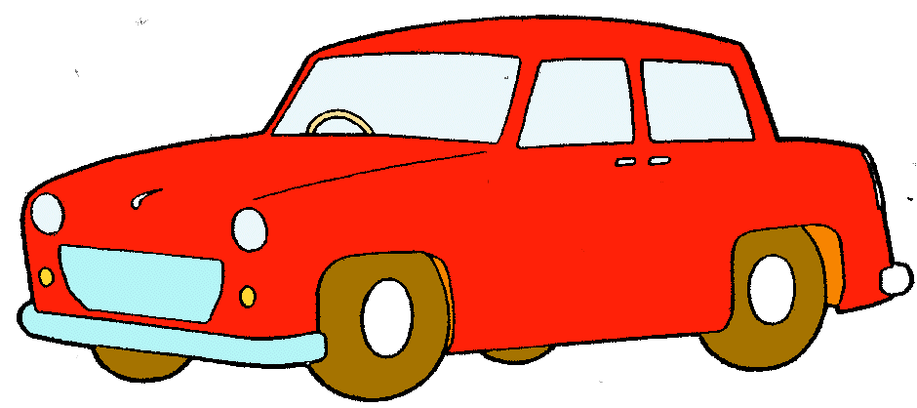


Flere lange vokaler og deres stavemønstre
Bare 10 til, blant annet Bossy R
ar /ɑ:/ | or /ɔ:/ ore oor aw au(gh) a | air /eə/ are ear | ir /3:/ ur er or | oo /ʊ/ • u oul | oo /uː/ ∪ ue u-e ew ue oe ou | ou /aʊ/ ow | oy /ɔι/ oi oy | ear /ιə/ eer | ure /ʊə/ | u /ju:/

Slide 51
Bossy R ar or air (are, ear) er (ir, ur)
Watch out for Bossy R!
Bossy r, bossy r
Tells us what to do.
a, e, i, o, u,
Our sounds become anew!
Sanger:
https://www.youtube.com/watch?v=PUKHo1Y-BcM
https://www.youtube.com/watch?v=lIGDpEVPzCw
For eldre elever:
https://www.youtube.com/watch?v=Q1bpT3YNN50
ar as in car, farm, shark
or as in born, chore, short
air as in «A rare bear on a chair»
er as in «Bert’s shirt hurt.»

Slide 52
Samle ord ifølge språklyden.
Make funny sentences https://www.rhymezone.com
//ʊ/ oo /u:/ oo • ∪ | Look! A cuckoo cooking in a zoo. • ∪ • ∪
oo ue ew u-e- oe ou | Sue’s new shoe is in the loo. Pooh!
ow ou | A brown clown found a howling mouse. Wow!
or our oor ore aw augh | Your poor sore paw caught in the door.
oy oi | Ahoy! Join Roy and enjoy boiling toys.

Slide 53
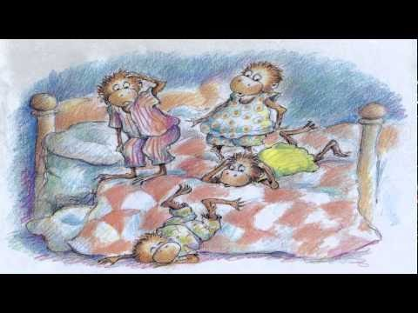
Rhymes highlight different spelling patterns and “Tricky Words”.
Five little monkeys jumping on the bed,
One fell off and bumped his head.
Mama called the Doctor and the Doctor said,
“No more monkeys jumping on the bed!’
Hush, little baby, don’t say a word,
Mumma’s gonna buy you a mockingbird.
And if that looking-glass gets broke,
Mumma’s gonna buy you a billy goat.
Twinkle, twinkle, little star,
How I wonder what you are!
Up above the world so high,
Like a diamond in the sky.

Slide 54
Sight words are often Tricky Words
Common Verbs
am (is, are), have, do, say, get, make, go (went), know, take, see, come, think, look, want, give, use, find, tell, ask, work, seem, feel, try, leave, call
Please Game, Relay Race, Memory, Bingo
Small words
the, of, and, a, to, in, is (was), you, that, it, he, for, on, are, as, with, his, they, at, be, this, from, I, or, but, have.
1/3 del av tekst består av disse ordene og de må forstås og automatiseres!!!!!!
App: My high frequency words

Slide 55
Word Family Street
- tion /-sion
-all
-ought
-ould
-tion
-all
station
question
imagination

Slide 56
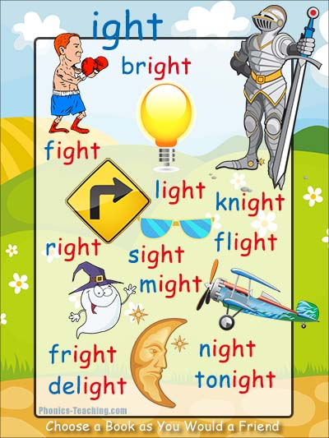
Gratis printout
Myeducationstuff.com
Søkeord eksemple: words with long i

Slide 57
snakker og leser mye
knekker den engelske lesekoden intuitive men trenger bevisstgjøring
er metakognitive: bevisst valg av en strategi fra et utvalg av flere, basert på egne preferanser, formål og effektivitet
Hva kjennetegner gode lesere
og de som sliter?
snakker og leser lite
har færre strategier enn andre
vil trenge hjelp å knekke lesekoden

Slide 58
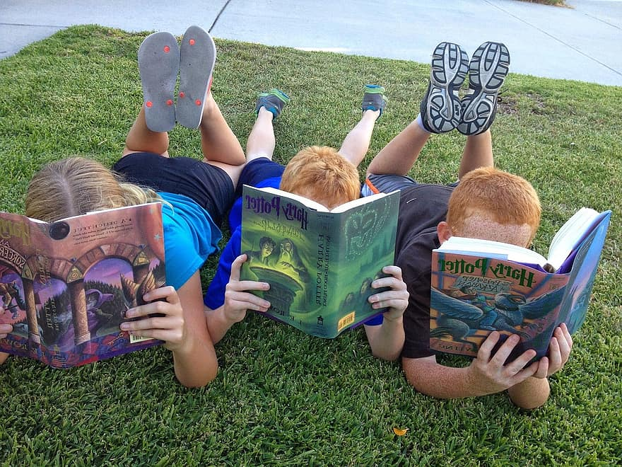
Organisering
Ulike arbeidsmåter
Systematisk undervisning og stasjonsundervisningen
Små drypp. Samle ord på English Wall.
Fellesskriving.
Lesekurs
Velg selv. «Reading for pleasure» og «Extensive reading».
Hva har du lest? Formidler til andre.

Slide 59
Differensiering
Den samme teksten - ulike leseopplevelser og produkter
Tekst X (felles L1 intro og L2 preveiw. Høytlesing og felleslesing)
«Talking partners» jobber med veiledet lesing, «teaching stick» og oppgaver. Velger ny tekst med samme temaet. Selvstendig lesing og oppgaver
Lek med ordkort. Avkoding. Finn mening. Felleslesing og/eller høytlesing.
Oppgaver.
Samle hele klassen til felles aktivitet og bruk ny-innlært språk f eks i sang og lek
Lek med ordkort. Avkoding. Finn mening. Felleslesing. TP. Veiledet lesing, teaching stick.
Presentasjon. Oppgaver.

Slide 60
Det er viktig for alle elever, også svake lesere,…
… å møte tekster av ulike vanskegrad slik at de utvikler forskjellige lesestrategier
… å få vite og forstå hva formålet med å lese teksten er, og hva som forventes

Slide 61
For de som trenger litt ekstra
Hvordan angriper en tekst?
The Re-reading method
Forarbeid (Preview - Hattie)
L1 - Se på boka – hva tror du det handler om? Hva vet du om temaet? Ord du trenger. L2 «summary».
Lesing
L2 - Les sammen og avkod ordene først (bruk ulike strategier, phonics)
L2 - Les sammen igjen
L1 - Finn mening i ordene og uttrykk (tegn esker rundt uttrykk) og finn handlingen i teksten. Forklar «mellom linjene»
L2 – Læreren leser teksten med følelser (leselekse)
Etterarbeid
L2 - Diskuter HOTS (Higher order thinking strategies: Why? How? What was he thinking/feeling? What happened afterwards do you think? What if… ?osv) What have you learnt?

Slide 62
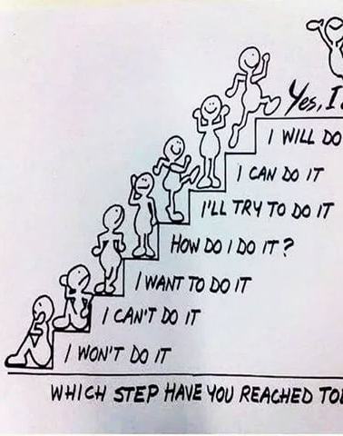
Språklæring og lesing krever utholdenhet: må tale å ikke forstå, oppleve motgang men ikke gi opp.
Dagens situasjon for flere elever: The Anxious Generation
(J. Haidt, 2024)

Slide 63
Haidt mener at
Sosiale media kan dominere barndommen: fraværende voksne (mangel på fysiske, rollemodeller) | en sosiale media dominerte barndom tar fra barna anledning for en naturlig utvikling | foreldrene er redde – helicopter parents | ulike utslag hos jenter og gutter
søvnmangel | forstyrrelser, avsporing: kort oppmerksomhet | angst:  2012 | for å bli utholdende og tåle motgang, konfliktløsende og utforskende trenger elevene frilek med jevnaldrende i den virkelige verden

Slide 64

A couple of ideas to expand vocabulary

Slide 65
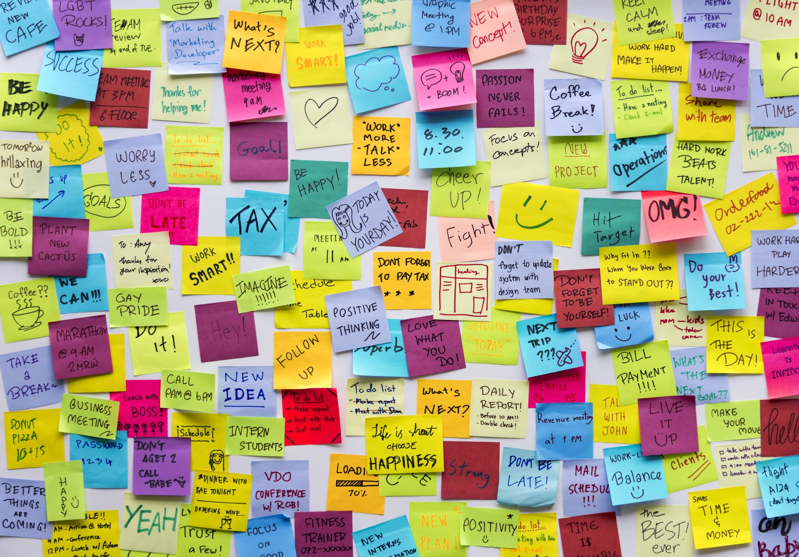
Increasing Vocabulary.
1st level – concepts/names/actions - words that the child knows, e.g. big, happy, eat, run
2nd level – synonyms that are more nuanced, for example huge, cheerful, gobble, sprint
3rd level – words from stories etc. which are not used in everyday life
4th level – words used in various school subjects

Slide 66
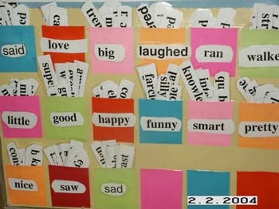
Increasing vocabulary

Slide 67
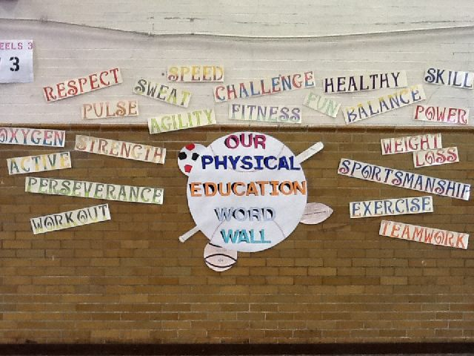
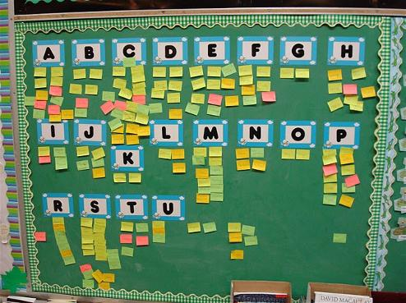
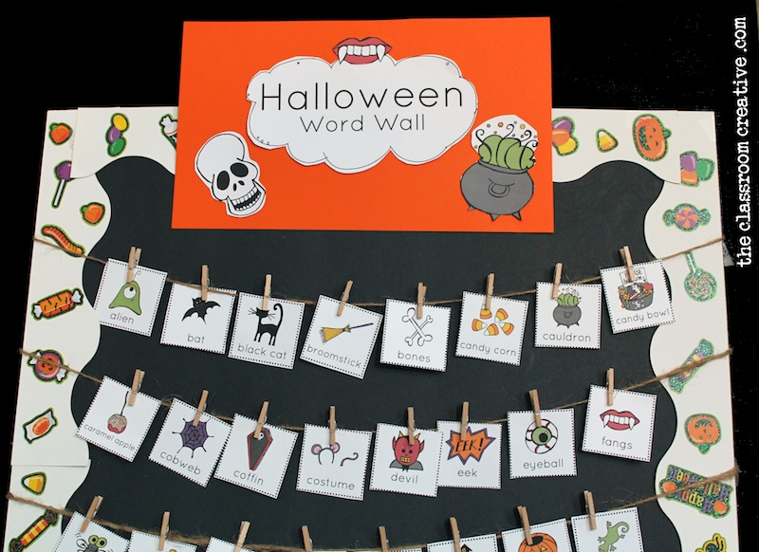
Samle på ord
Nye ord, tema, fagterminologi

Slide 68
On top of spaghetti...
all covered with cheese, (Yum yum)
I lost my poor meatball
when somebody sneezed. (Achooooo!)
It rolled off the table and onto the floor (thud)
and then my poor meatball rolled straight out the door. (sob, sob)
Into the garden and under a bush
and then when I found it, (oh no!)
It was nothing but mush.....!!!!
Readers’ Theatre

Slide 69
Vennligste svar på den elektroniske evalueringen som vil bli sendt til deg per epost umiddelbart etter kursdagen.

Slide 70

Takk for meg. Lykke til!
Patricia Pritchard cand polit
Quest 1-4 er et lekent og motiverende læremiddel, med særlig vekt på språklæring gjennom varierte aktiviteter og oppgaver, hjelp til hverdagsengelsk, lese- og skrivestrategier og den gode leseopplevelsen med lydstøtte.
Vi har revidert læremiddelet i henhold til fagfornyelsen og på bakgrunn av tilbakemelding fra brukerne, samtidig som vi har tatt vare på de gode grepene som kjennetegner Quest.
Se skole.aschehoug.no//quest 1-4
Quest 1-4 vant gull i sin kategori i BELMA 2014 (Best European Learning Materials Award).

